Slide 1
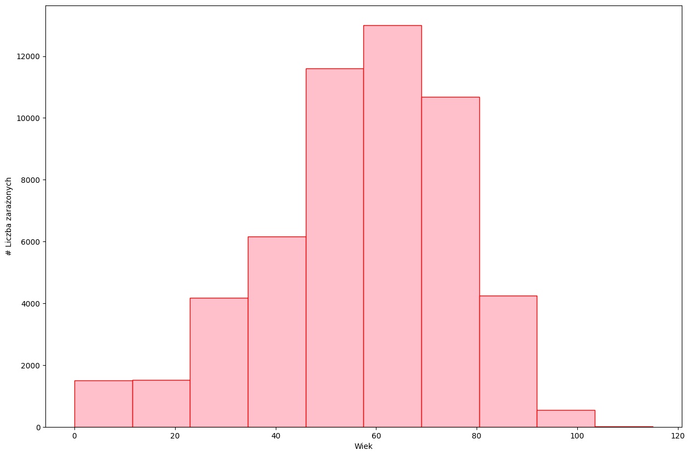
Analiza wieku zarażonych
Średnia wieku
56 lat
Najmłodszy zarażony ma 0 lat, najstarszy 115 lat.
q10 | q25 | q50 | q75
30 | 45 | 59 | 71

